Slide 2
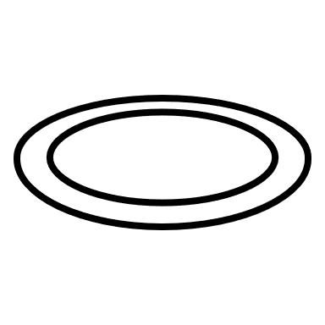

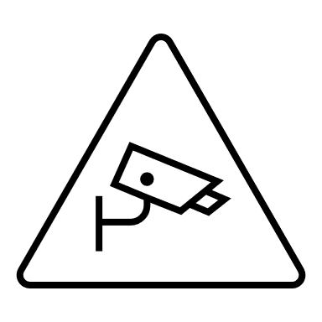
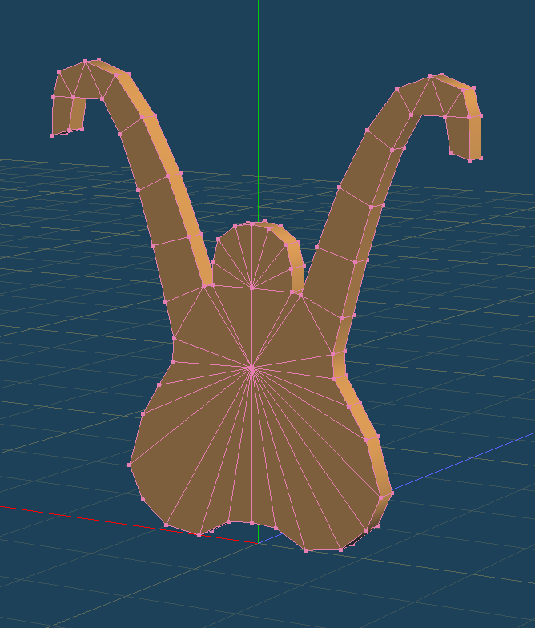
オブジェクト配置
オブジェクトサイズ
高さ:4
(0,3)
(6,3)
外輪の直径:2
高さ:2
(3,0)
(9,0)
(0,-3)
(6,-3)
長さ:2
高さ:1
(3,-8)

Slide 3
木の上下操作について
ボタンを押していると、力がかかり、上がる。
ボタンを押していないと、重力で、下がる。
上限・下限がそれぞれ存在する。
ボタンを強く押すと早く上に上がるような感触を与える。
木の断面図
力
下がっている状態
上がっている状態

